Slide 1





Image Classification

Slide 2
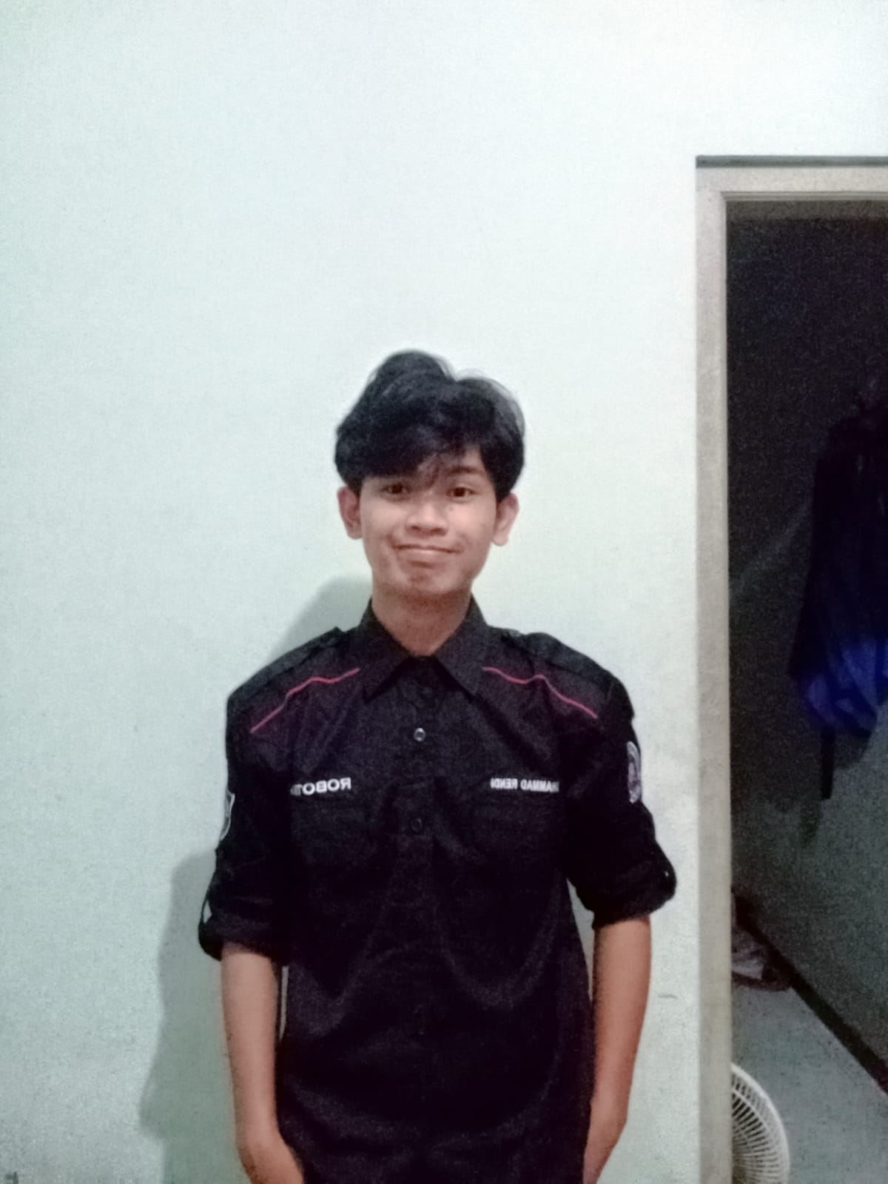
Muhamad Rendi
About Me
Experince :
ML PATH Participant, Bangkit academy led by Google, Tokopedia, Gojek & Traveloka
AI Developer Intern, VarX
Machine Learning Path , IDCamp Indosat Oreedo 2022 Scholarship
AI Gen Y Trainee, Orbit Future Academy
Asia AI Forward, Alibaba Cloud

Slide 3
Persiapan Sebelum Kelas

Slide 4
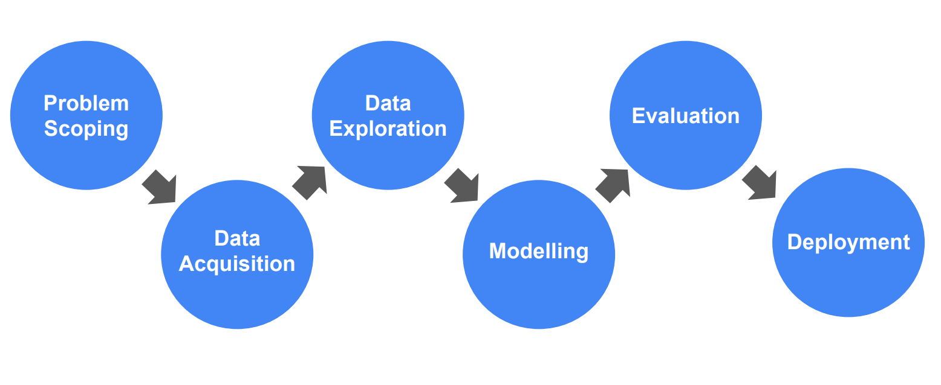
AI Project Cylce

Slide 5
Problem Scooping
Who :
Adik anda
What :
Ingin membedakan antara anjing dan kucing
Where:
Di rumah anda
Why:
Menyenangkan adik dengan bisa membuat model membedakan anjing dan kuncing

Slide 6
Data Akusisi
Who :
Adik anda
What :
Ingin membedakan antara anjing dan kucing
Where:
Di rumah anda
Why:
Menyenangkan adik dengan bisa membuat model membedakan anjing dan kuncing

Slide 7



@Robotika.uty

